Slide 1



Διατροφή κατά την σχολική ηλικία

Slide 2

Εισαγωγή
Σχολική ηλικία : 6-11 ετών
Ιδιαίτερη περίοδος λόγω ανάπτυξης:
  Σώματος
  Προσωπικότητας
  Ικανοτήτων/δεξιοτήτων

Slide 3






Αύξηση βάρους και ύψους
Ρυθμός ανάπτυξης
7.5 εκατοστά/ χρόνο μέχρι τα 7 έτη
5 εκατοστά/χρόνο μέχρι την εφηβεία
Eπιμήκυνση οστών και αύξηση μυϊκής μάζας
2-2.5 κιλά/χρόνο
Ακανόνιστος σε πολλά παιδιά
Αυξομειώσεις στην όρεξη

Slide 4
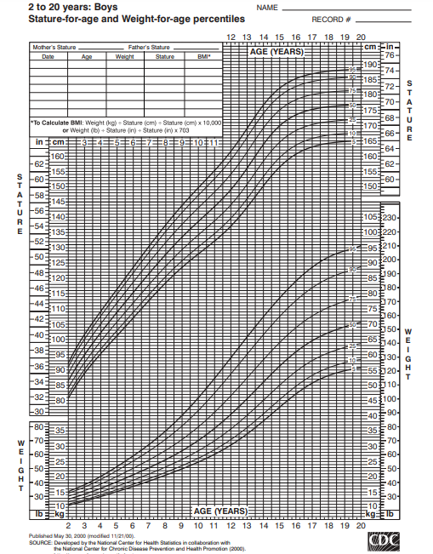
Καμπύλες ανάπτυξης

Slide 5
Παροχή θρεπτικών συστατικών για:
1
Διατήρηση φυσιολογικών λειτουργιών
2
Αναπλήρωση καθημερινών «φθορών»
3
Παραγωγή νέων κυττάρων – Ανάπτυξη
4
Ενέργεια για τις καθημερινές δραστηριότητες
5
Δημιουργία ενεργειακών αποθεμάτων

Slide 6

Διατροφικές συστάσεις για παιδιά

Slide 7
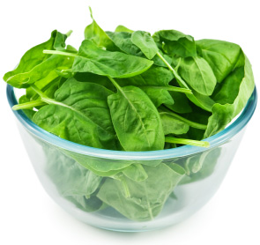
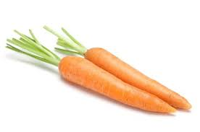
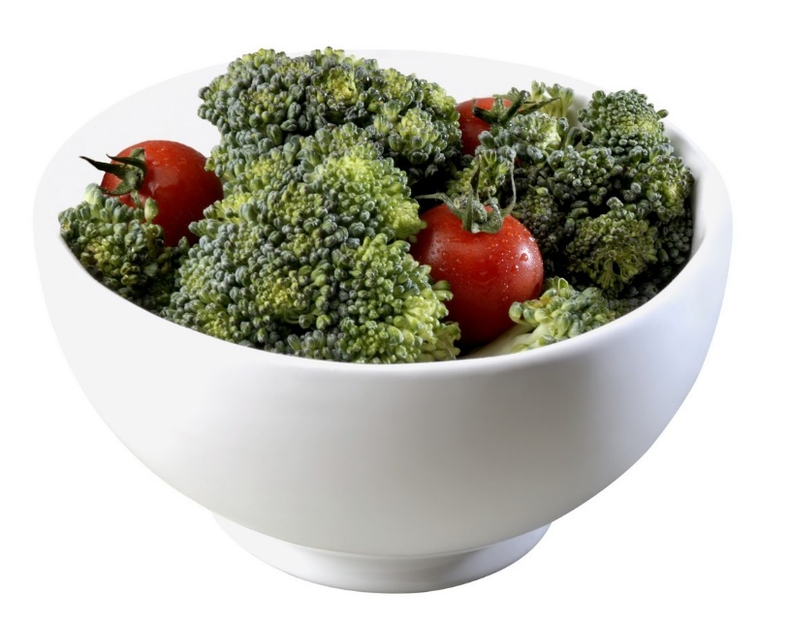
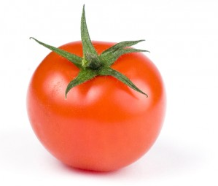
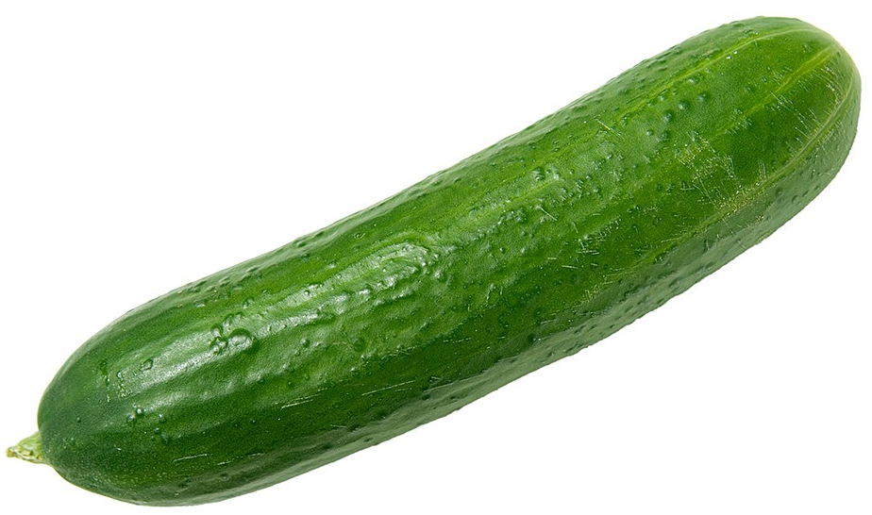
Λαχανικά
4 – 8 ετών | 9 – 13 ετών
1-2 μερίδες | 2-3 μερίδες
1 μερίδα =

Slide 8
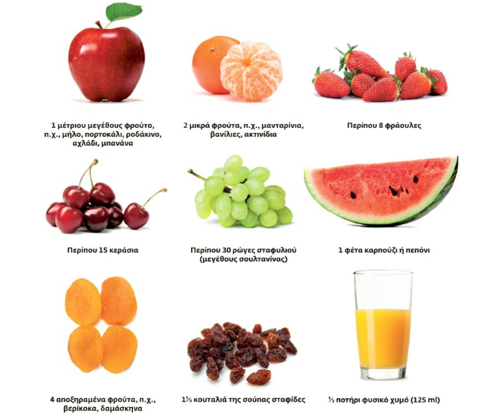
Φρούτα
4 – 8 ετών | 9 – 13 ετών
1-2 μερίδες | 2-3 μερίδες
1 μερίδα =

Slide 9
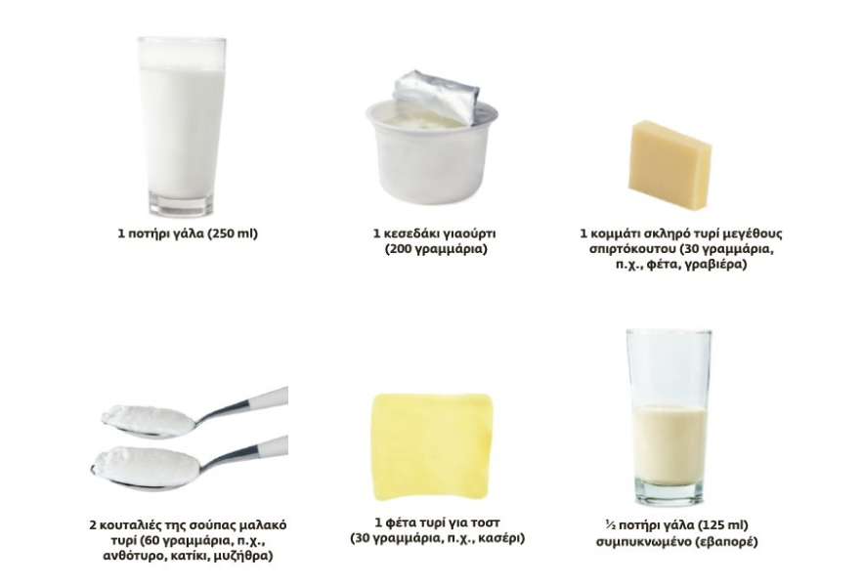
Γαλακτοκομικά
4 – 8 ετών | 9 – 13 ετών
2-3 μερίδες | 3-4 μερίδες
1 μερίδα =

Slide 10
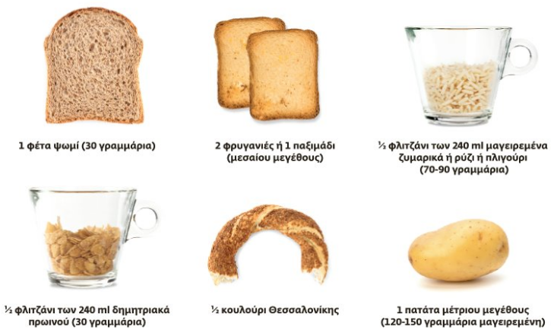
Δημητριακά και πατάτες
4 – 8 ετών | 9 – 13 ετών
4-5 μερίδες | 5-6 μερίδες
1 μερίδα =

Slide 11
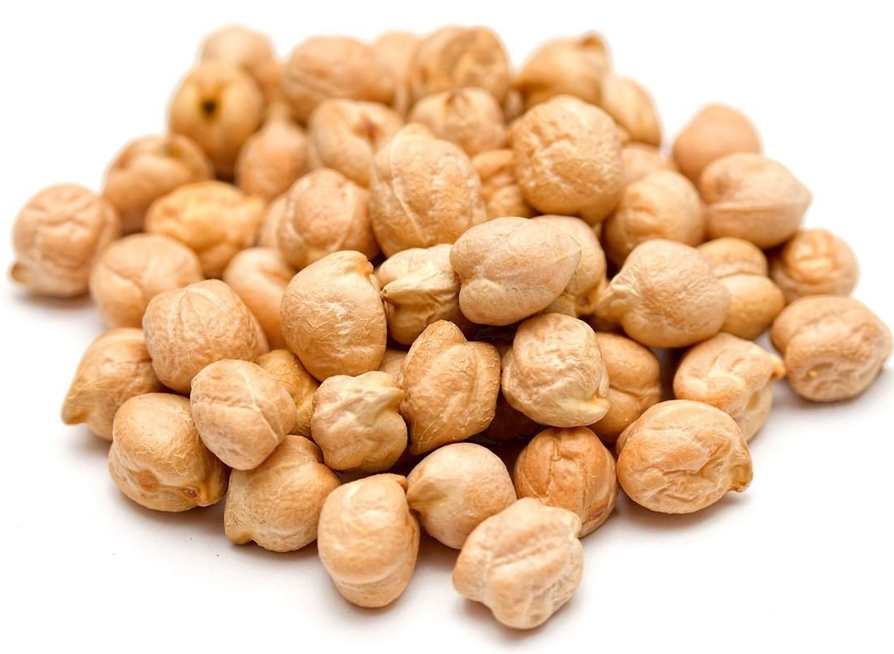
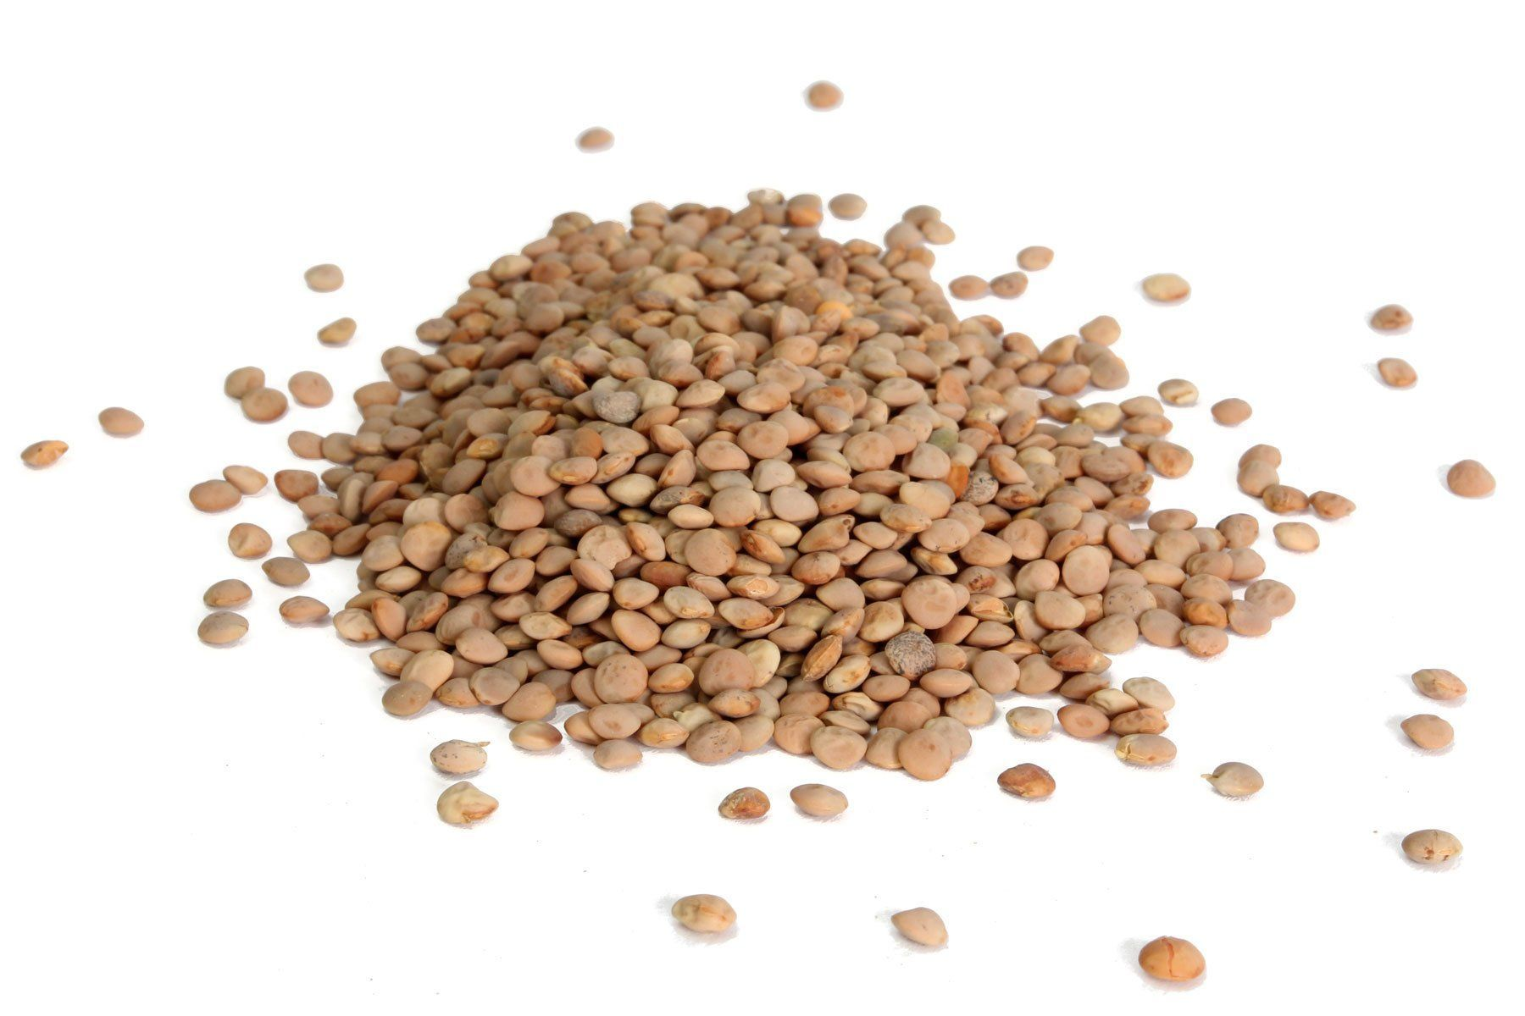
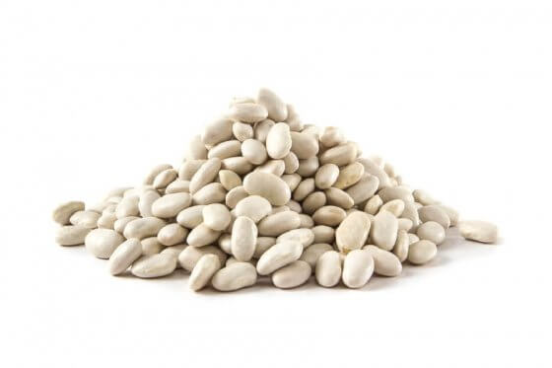
Όσπρια
4 – 8 ετών | 9 – 13 ετών
3 μερίδες | ≥3 μερίδες
1 μερίδα = ~ 90γ

Slide 12
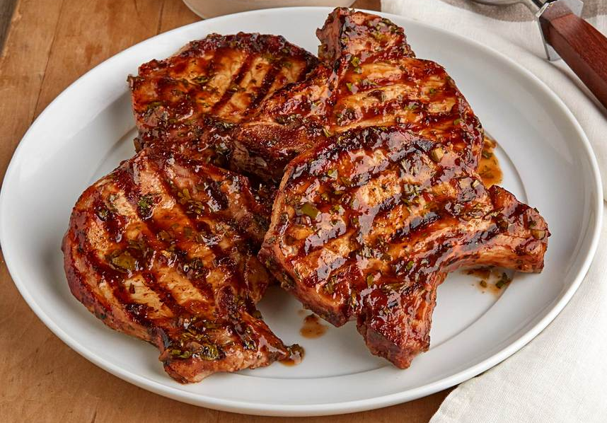
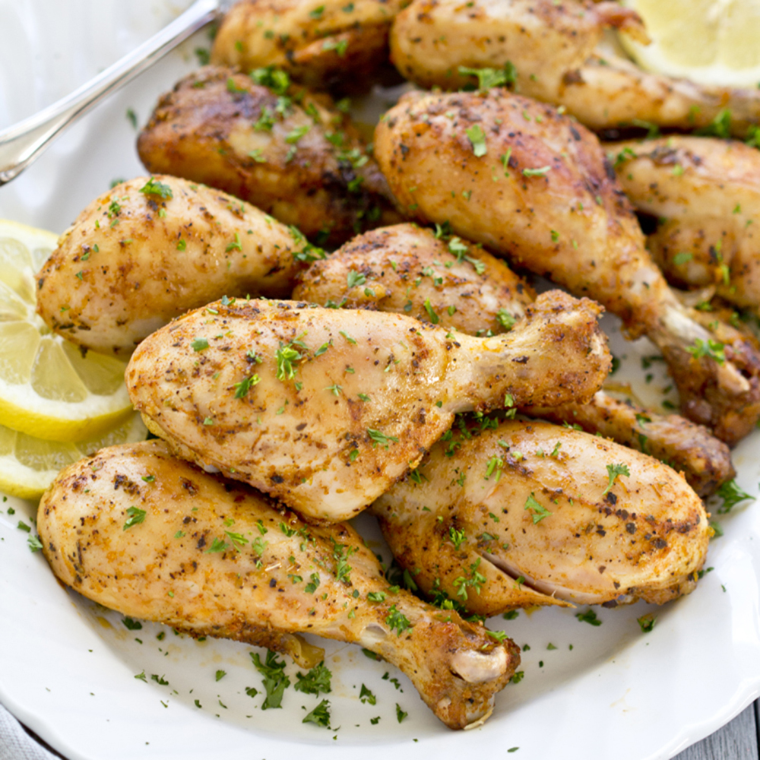
Κρέας
4 – 8 ετών | 9 – 13 ετών
2-3 μερίδες | 2-3 μερίδες
1 μερίδα = ~ 90γ

Slide 13
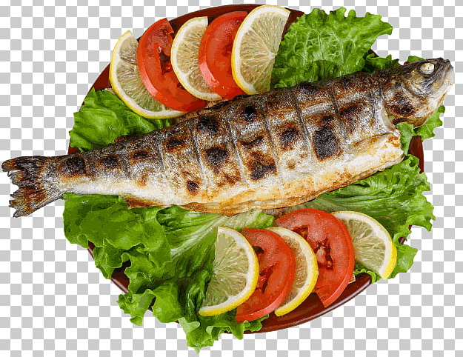
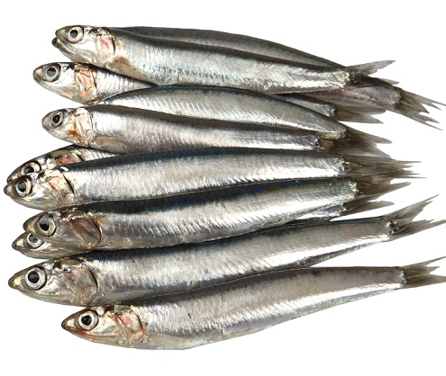
Ψάρια
4 – 8 ετών | 9 – 13 ετών
2-3 μερίδες | 2-3 μερίδες
1 μερίδα = ~ 120γ

Slide 14
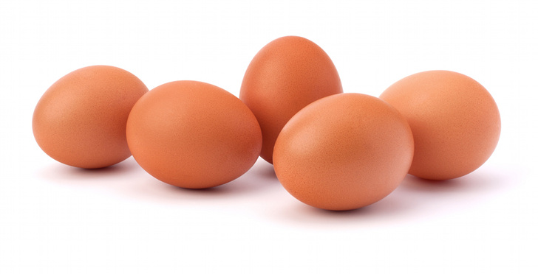
Αυγά
4 – 13 ετών
4-7 αυγά/εβδομάδα

Slide 15
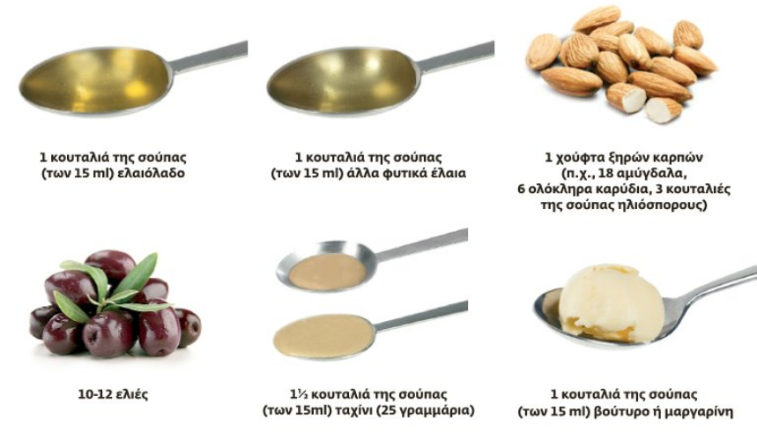
Έλαια, λιπαρά και ξηροί καρποί
4 – 8 ετών | 9 – 13 ετών
2-3 μερίδες | 3-4 μερίδες
1 μερίδα =

Slide 16
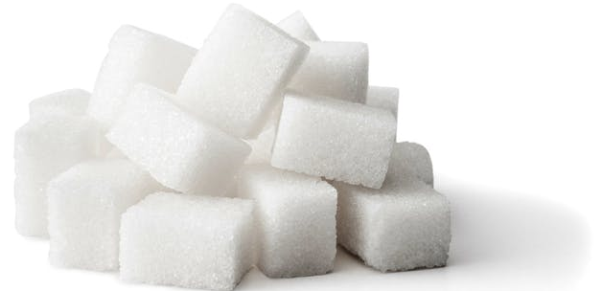
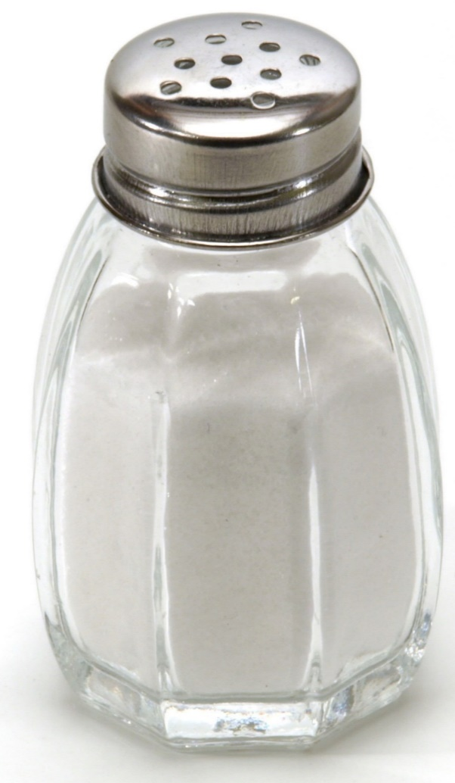
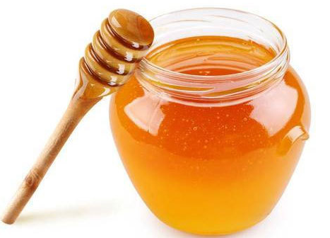
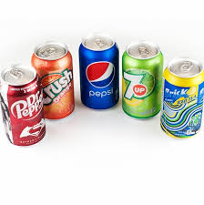
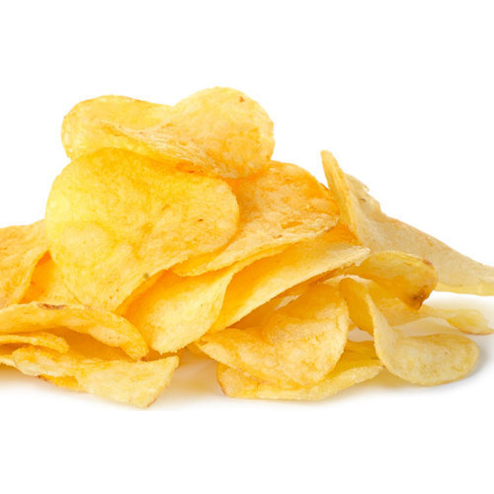
Ζάχαρη κι αλάτι

Slide 17

Νερό
4 – 8 ετών | 9 – 13 ετών
4-5 ποτήρια | 6-8 ποτήρια

Slide 18
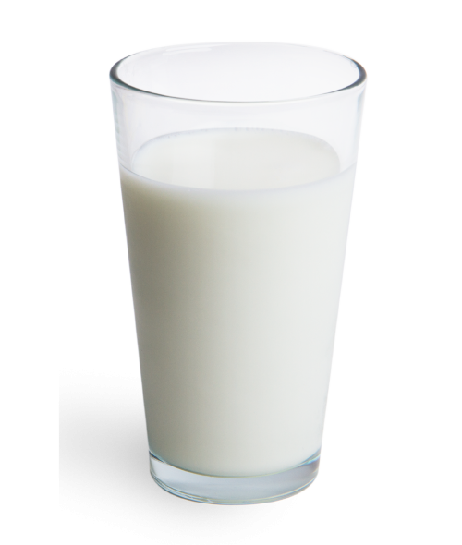
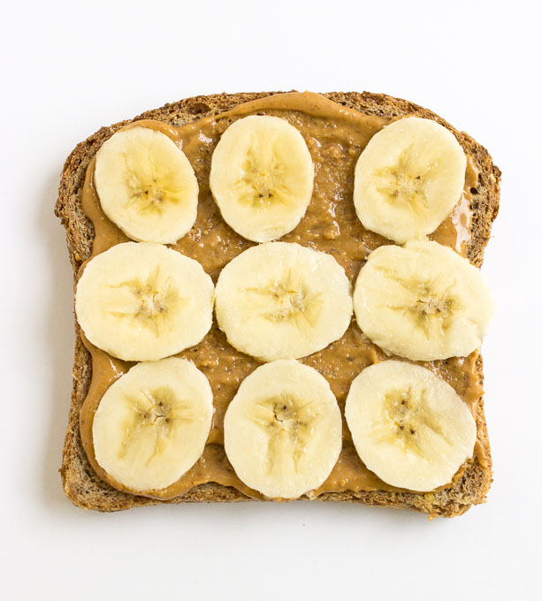
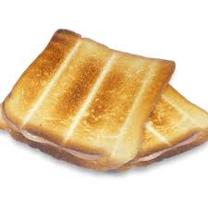
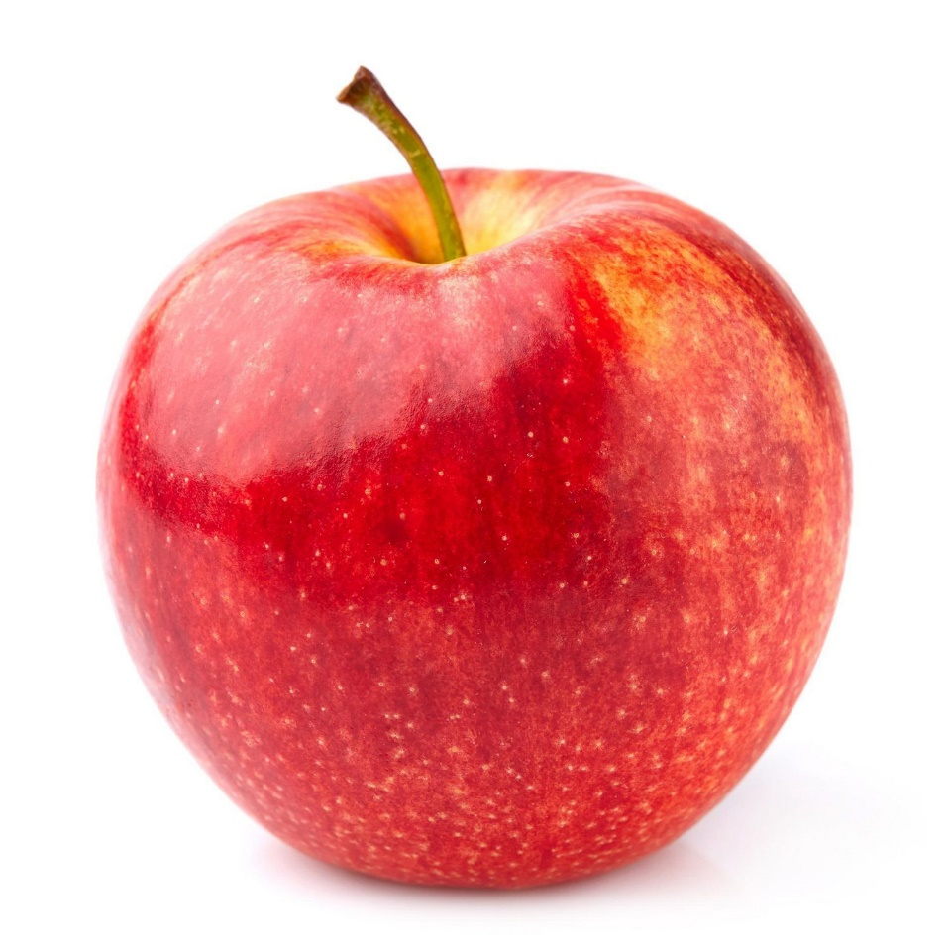
Σνακ στο σχολείο
Φρούτα
Τοστ με τυρί
Τοστ με φυστικοβούτυρο
Γάλα
Απλοί υδατάνθρακες, βιταμίνες, μέταλλα, ιχνοστοιχεία, φυτικές ίνες
Πρωτεΐνες, ασβέστιο, βιταμίνη D
Υδατάνθρακες, πολυακόρεστα λιπαρά οξέα, λίγη πρωτεΐνη
Υδατάνθρακες, ασβέστιο, πρωτεΐνες

Slide 19

Συστάσεις φυσικής δραστηριότητας
Τουλάχιστον 1 ώρα/ημέρα
Μέτριας ή υψηλής έντασης
Συνεχόμενη η διακεκομμένη
Οργανωμένη (αθλήματα) ή μη οργανωμένη (παιχνίδι, ποδήλατο)
Ευχάριστη και ασφαλής

Slide 20

Παιδική ηλικία και αθλητισμός

Slide 21

Ιδιαίτερες θρεπτικές ανάγκες λόγω:
Ανάπτυξης
Αυξημένης ενεργειακής δαπάνης μέσω της άσκησης

Slide 22


Αθλητές σε υψηλό διατροφικό κίνδυνο
Κορίτσια
Γυμναστές
Αθλήματα με κατηγορίες βάρους
Μαχητικά αθλήματα

Slide 23
Ανεπαρκής διατροφική πρόσληψη σε παιδιά αθλητές
Μειωμένο ανάστημα
Καθυστέρηση ήβης
Διαταραχές κύκλου (κορίτσια)
Απώλεια μυϊκής μάζας
Γρήγορη εμφάνιση κόπωσης
Αύξηση πιθανότητας ασθένειας και τραυματισμού
Purcell, L.K. Paediatr Child Health. (2013)

Slide 24
Ιδιαίτερη προσοχή σε
Σίδηρο
Ασβέστιο
Bιταμίνη D

Slide 25
Κύρια διατροφικά προβλήματα παιδιών
Υποθρεψία
Παχυσαρκία
Ανεπαρκής πρόσληψη ενέργειας και θρεπτικών συστατικών για την κάλυψη των αναγκών του ατόμου και την διατήρηση της υγείας του.
Η μη φυσιολογική ή υπερβολική εναπόθεση λίπους στο σώμα που θέτει την ανθρώπινη υγεία σε κίνδυνο.
Maleta K. Malawi Med J. (2006)
https://www.who.int/topics/obesity/en/

Slide 26
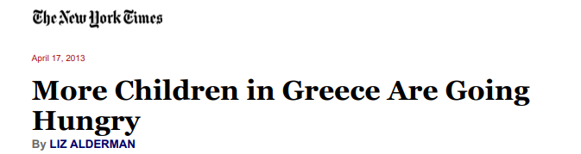
Υπάρχει παιδική υποθρεψία στην Ελλάδα;

Slide 27
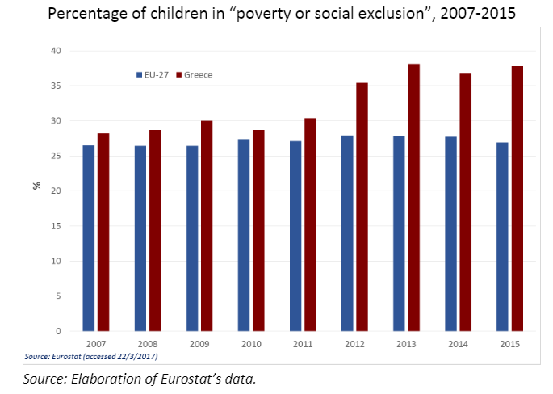

Slide 28
Παιδική παχυσαρκία στην Ελλάδα

Slide 29
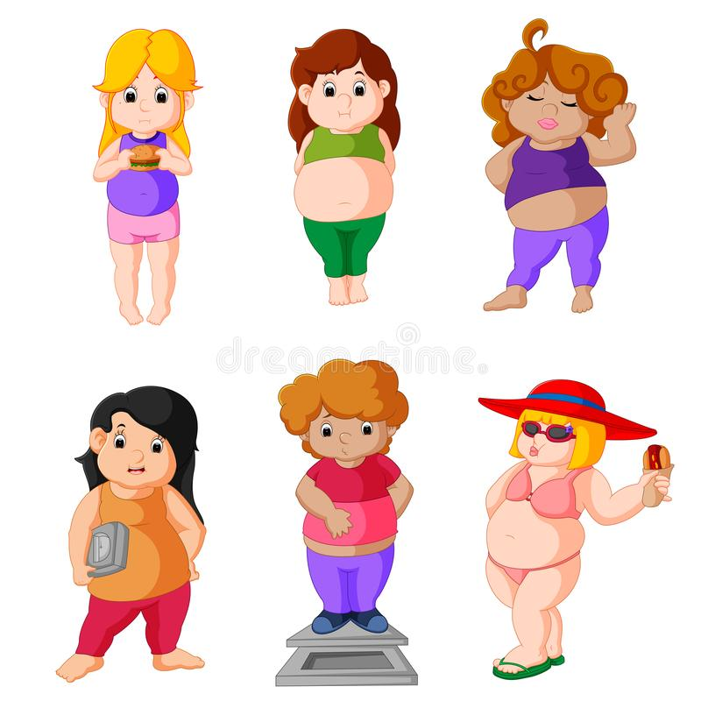
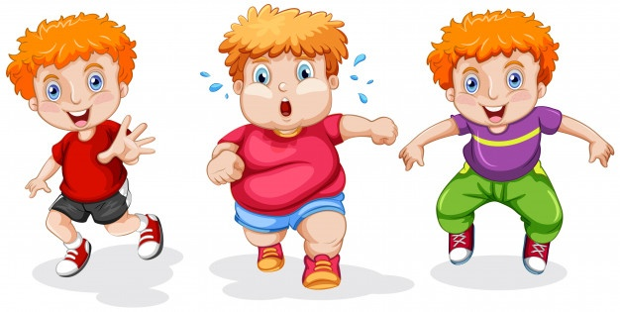
Επιπολασμός υπέρβαρων/παχύσαρκων παιδιών 7-9 ετών
25-31%
15%
26-28%
15%
Hassapidou M et al. BMC Public Health. (2017)

Slide 30
Γιατί θεωρείται η παχυσαρκία πρόβλημα στα παιδιά;
Αυξημένο βάρος στην ενηλικίωση
Διαβήτης
Καρδιαγγειακά προβλήματα
Άσθμα
Υπνική άπνοια
Προβλήματα σε οστά και αρθρώσεις
https://www.cdc.gov/healthyweight/children/index.html

Slide 31
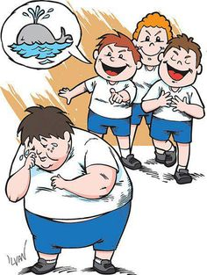
Επιπτώσεις στην ψυχική υγεία
Bullying – πείραγμα
Κοινωνική απομόνωση
Κατάθλιψη
Χαμηλή αυτοεκτίμηση
Δυσαρέσκεια εικόνα σώματος
https://www.cdc.gov/healthyweight/children/index.html

Slide 32






Παράγοντες που επηρεάζουν την διατροφική πρόσληψη
Οικογένεια
Βιολογικοί/γενετικοί
Φίλοι
Χαρακτηριστικά τροφίμου
(γεύση, άρωμα, υφή)
MME/διαφημίσεις

Slide 33
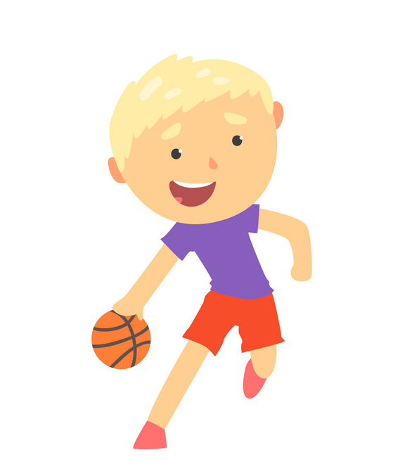


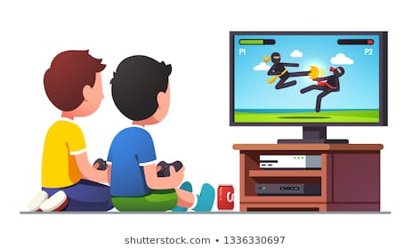
Παράγοντες που σχετίζονται με την παιδική παχυσαρκία
Ώρες ύπνου
Φυσική δραστηριότητα
Μεσογειακή διατροφή
Χρόνος μπροστά στην οθόνη
Tambalis K.D et al. J Prev Med Hyg. (2018)

Slide 34
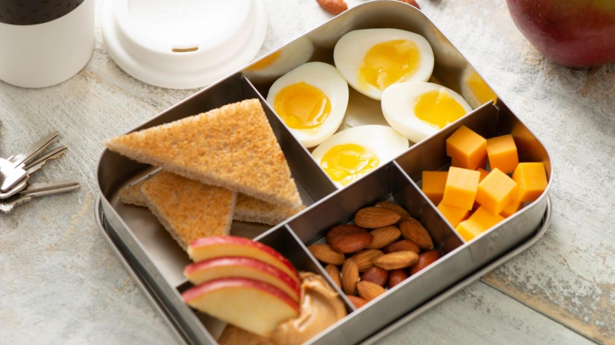
Γεύματα
Συχνά γεύματα ↔ υγιές βάρος
Πρωϊνό ↔ υγιές βάρος
↕
Προσοχή, συγκέντρωση, μνήμη
Gajre NS et al. Indian Pediatr. (2008); Hoyland et al. Nutr Res Rev. (2009); Lien L. Public Health Nutr. (2007)

Slide 35




Αντιμετώπιση παιδικής παχυσαρκίας
Παιδί
Γονείς
Περιβάλλον

Slide 36

Παιδί
Διατροφική αγωγή
Ενθάρρυνση-παρότρυνση
Αύξηση φυσικής δραστηριότητας
Μείωση κατανάλωσης «κενών θερμίδων»

Slide 37

Γονείς
Ευαισθητοποίηση
Ενημέρωση
Εκπαίδευση
Υποστήριξη

Slide 38

Περιβάλλον
Διαθεσιμότητα
Κυλικείο
Προγράμματα διατροφικής αγωγής
Διαφήμιση/ΜΜΕ
Διαδραστικά παιχνίδια

Slide 39
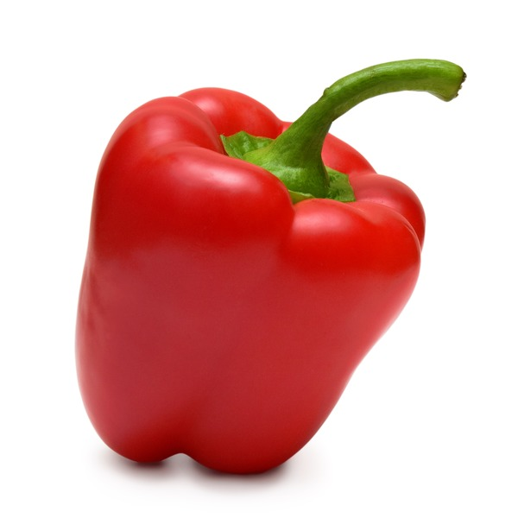
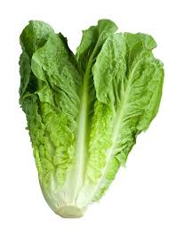
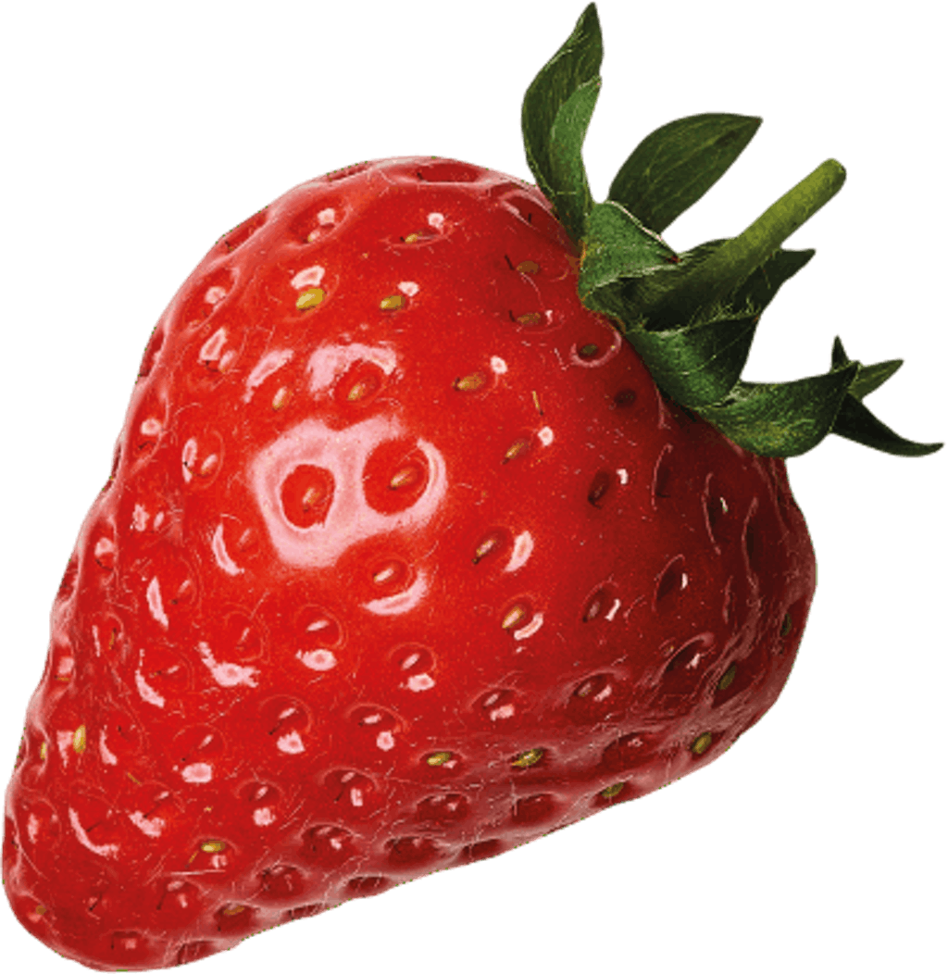
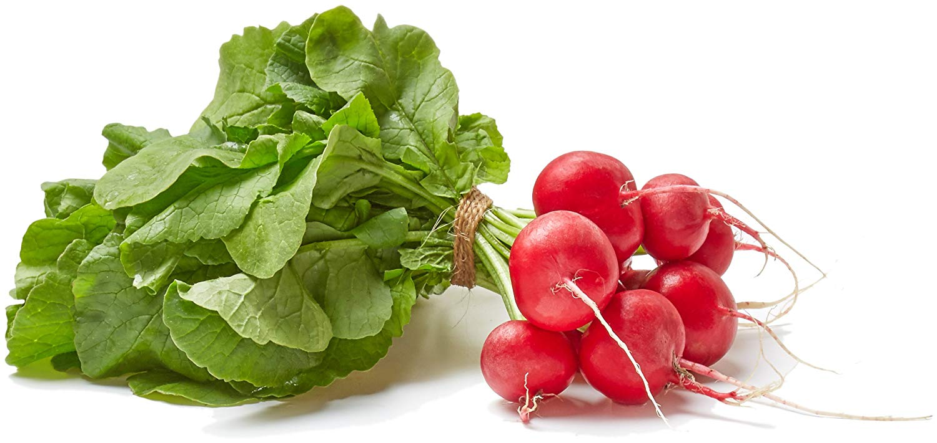
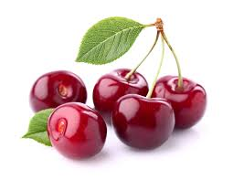

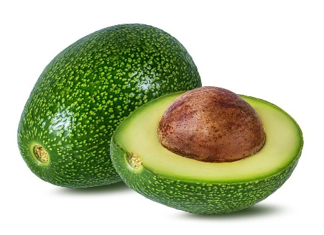
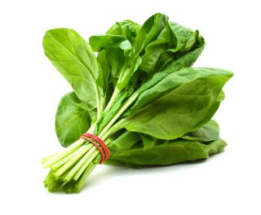
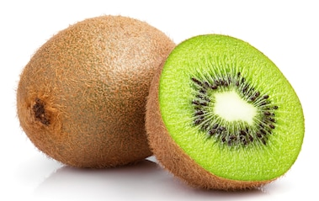

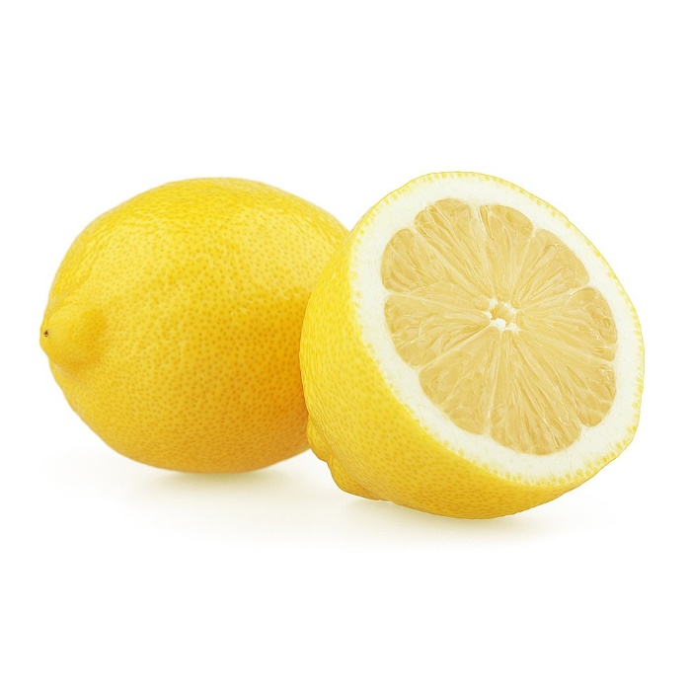
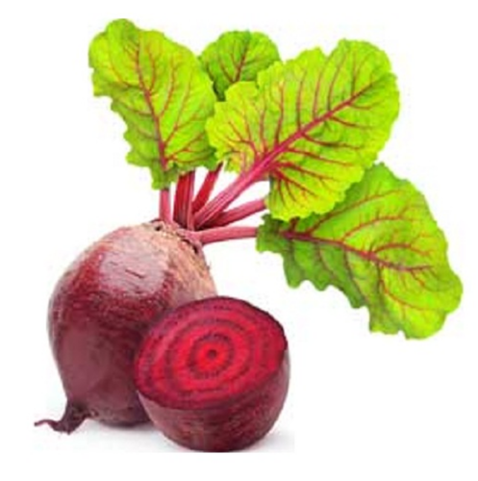
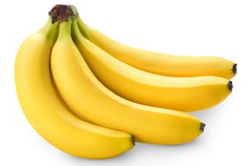
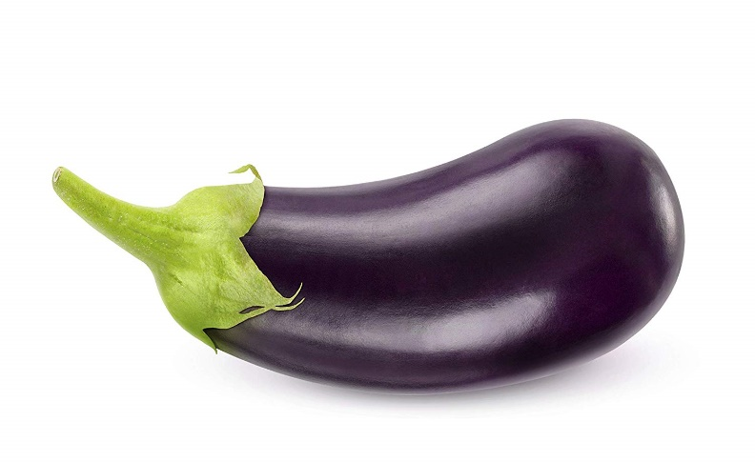
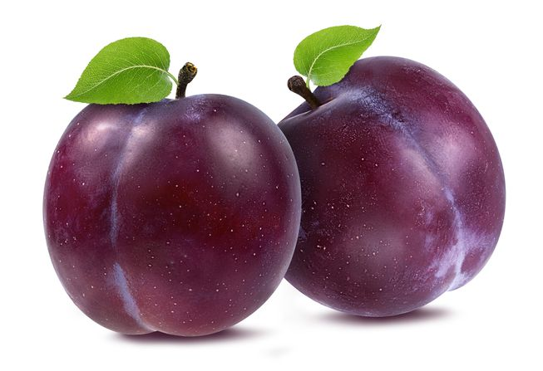
Διαδραστικά παιχνίδια

Slide 40

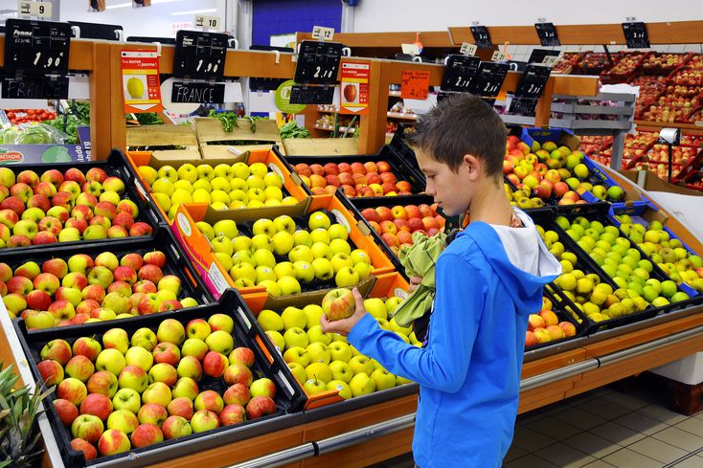
Εκδρομή στην λαϊκή

Slide 41

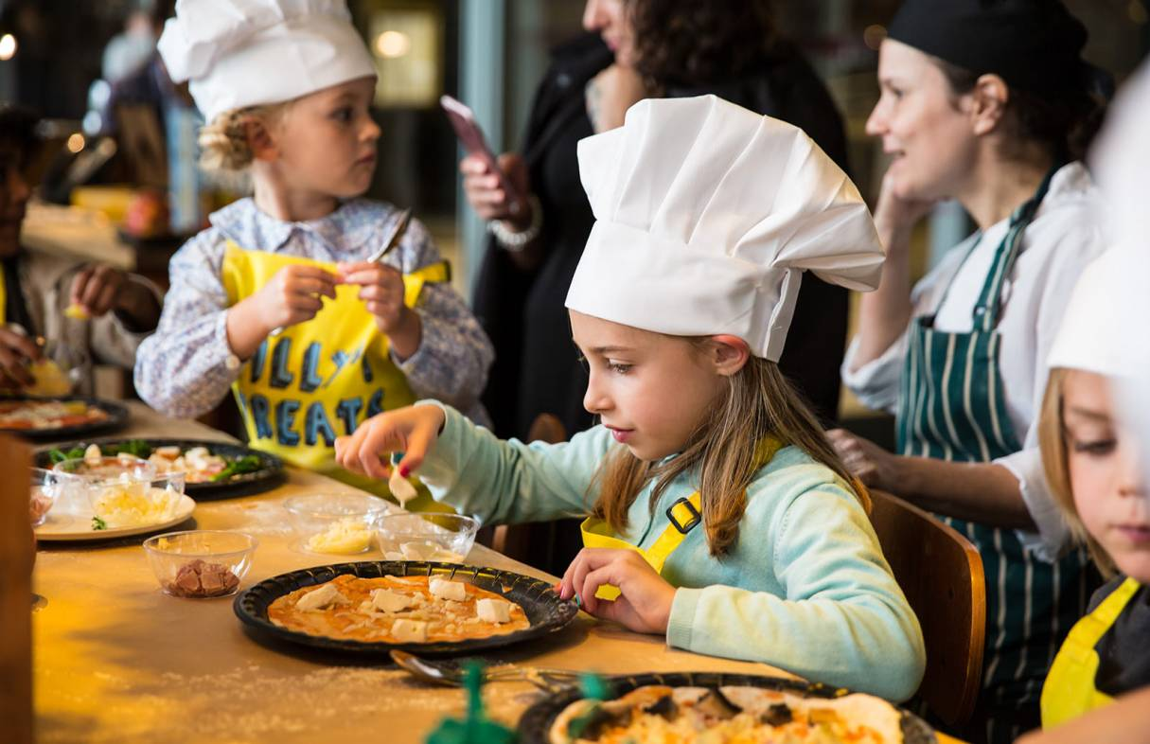
Μαγειρική

Slide 42
Προγράμματα διατροφικής υποστήριξης μαθητών
Πρόγραμμα DIATROFI
162 σχολεία (25 349 μαθητές)
Διανομή υγιεινού γεύματος
Περιοχές χαμηλού κοινωνικοοικονομικού επιπέδου
↓ τροφικής ανεπάρκειας ~5%
Petralias A et al. Eur J Public Health. (2016)

Slide 43
Συνοψίζοντας
01
Η διατροφή επηρεάζει σημαντικά την υγεία και την ανάπτυξη των παιδιών.
02
Η παχυσαρκία αποτελεί το σημαντικότερο διατροφικό πρόβλημα στα παιδιά στην Ελλάδα
03
Τα προγράμματα διατροφικής παρέμβασης βελτιώνουν σημαντικά τις διατροφικές συμπεριφορές των παιδιών
04
Διατροφική αγωγή μέσω διάδρασης

Slide 44




Ευχαριστώ για την προσοχή σας!

